Slide 1
Diversità nello spazio e nel tempo
(“Beta-diversity”)

Slide 2
Beta-diversity
Il termine ‘beta diversity’ indica una delle molteplici misure di dissimilarità nella composizione specifica
Sito A
Sito B
1. Esistono molti indici cha danno diversa enfasi ai vari aspetti di questa dissimilarità
2. Possono essere quantificate a diverse scale

Slide 3
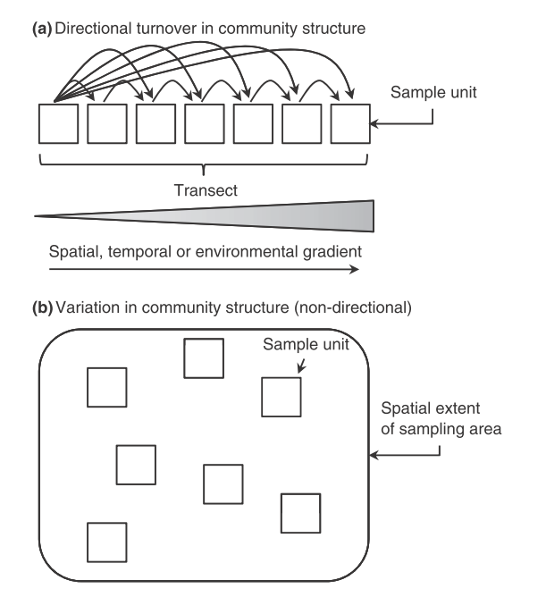
Beta-diversity
Diagramma schematico dei due approcci:
turnover direzionale lungo un gradiente (a coppie)
turnover non-direzionale fra unità di campionamenrto (gerarchia)

Slide 4
Turnover non direzionale: Partizione multiplicativa della diversità
γ
β
β
Whittaker (1960) introduce il concetto di alpha, beta e gamma diversity
α
α
β
β =γ/α
α
Partizione multiplicativa
γ=diversità a scala regionale (numero di specie trovate nei 3 plot)
α =diversità a scala locale (numero di specie medio nel plot)
Whittaker, R. H. (1960) Vegetation of the Siskiyou Mountains, Oregon and California. Ecological Monographs, 30, 279–338.

Slide 5
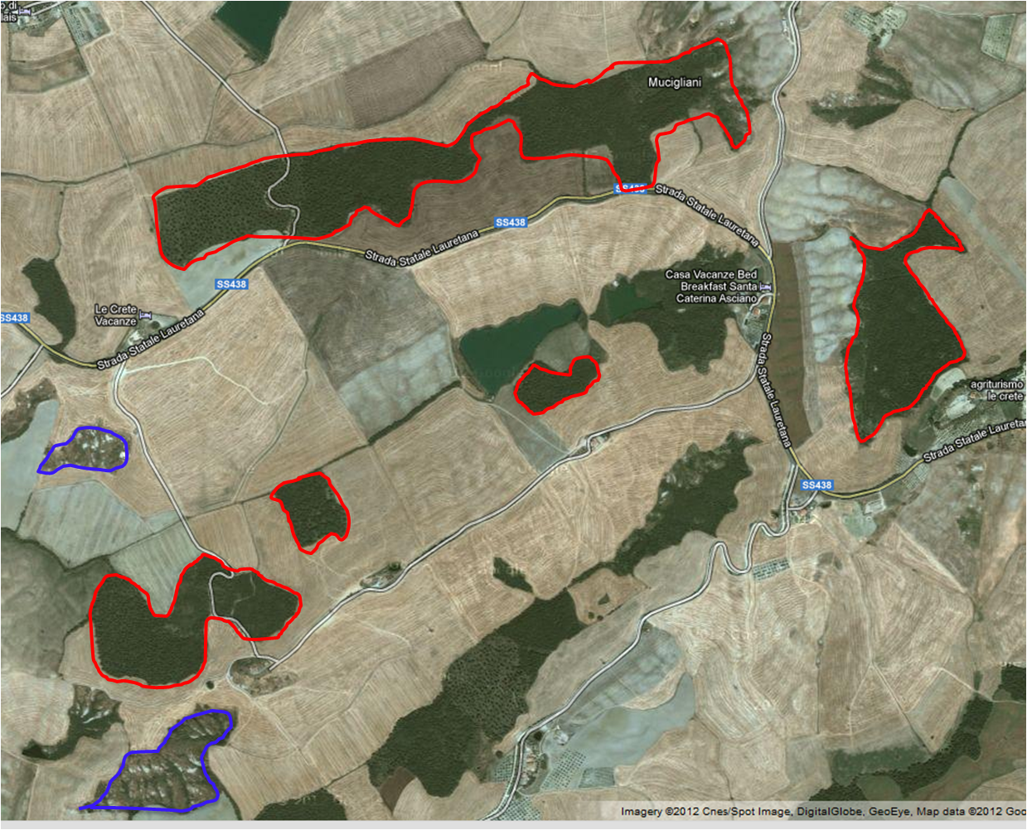
Turnover non direzionale

Slide 6
Turnover non direzionale: Partizione multiplicativa della diversità
γ
α
α
α
α
α

Slide 7
Turnover non direzionale: Partizione additiva della diversità
γ
β
β
α
α
β
β =γ- α
α
Partizione additiva
Lande, R. (1996) Statistics and partitioning of species diversity, and similarity among multiple communities. Oikos, 76, 5-13.

Slide 8
Partizione additiva della diversità: ricchezza specifica
La partizione additiva si utilizza quando si hanno varie scale di campionamento
Continenti
Regioni
Siti
Plot
Veech, J. A. et al. (2002) The additive partitioning of species diversity: recent revival of an old idea. Oikos, 99, 3-9.

Slide 9
Esempio licheni in pecceta

Slide 10
Partizione additiva della diversità
γ_{sito}
Esempio a due scale
α_{sito}
γ-diversity della scala più piccola è pari a α-diversity della scala immediatamente successiva
α_{sito}
α_{sito}
γ_{plot=}α_{sito}
γ_{plot}
α_{plot}
α_{plot}

Slide 11
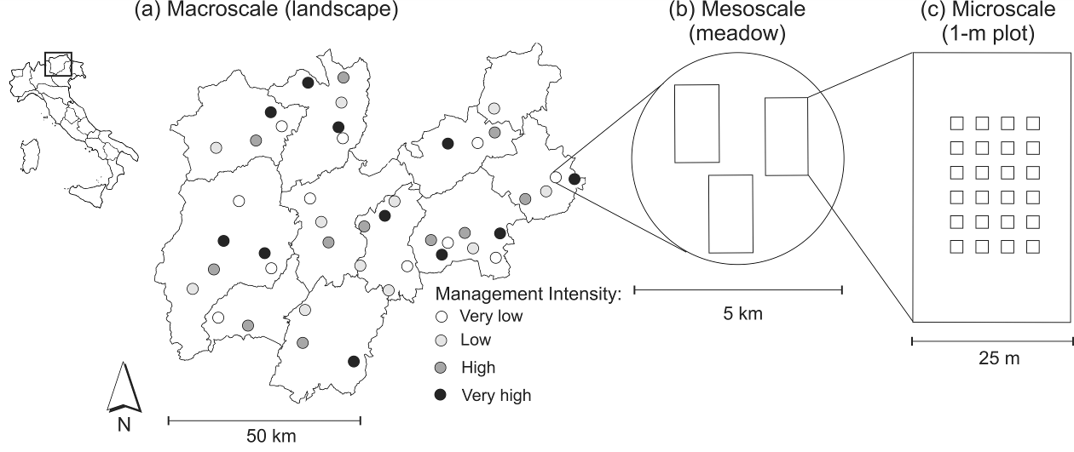
Applicazione: Partizione additiva della diversità
“High mobility reduces beta-diversity among orthopteran communities”
4 classi di gestione:
intensiva, poco intensiva, estensiva, molto estensiva
3 scale:
1-m plot, prato (100 m²), paesaggio (20 km²)

Slide 12
Applicazione: Partizione additiva della diversità
“High mobility reduces beta-diversity among orthopteran communities”
α_{plot}
Ipotesi: La mobilità delle specie altera l´organizzazione della diversità nella spazio?
α_{prato}
α_{paesaggio}

Slide 13
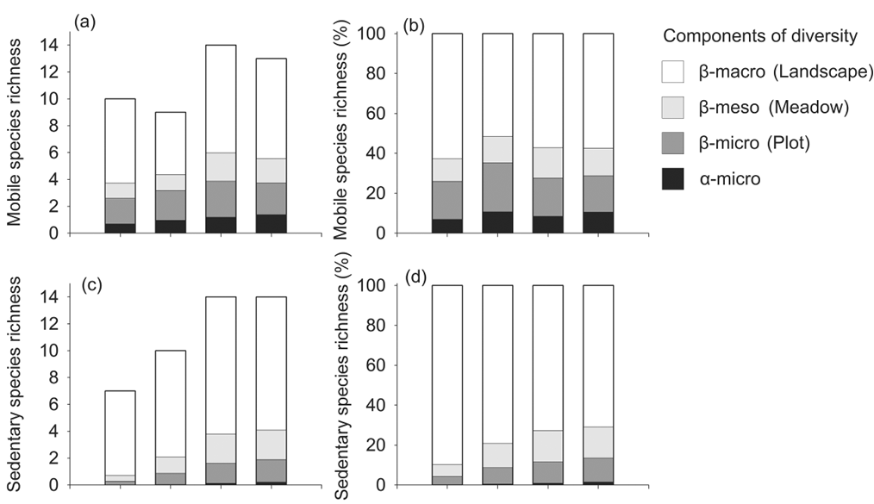
Applicazione: Partizione additiva della diversità
Cosa concludiamo dal punto di vista della conservazione?

Slide 14
Turnover non direzionale: β-diversity a coppie
T2
Non esiste più una gerarchia nel campionamento
Tempo
T1
Sito A
Sito C
Sito B
β
To
To
β
To
Spazio

Slide 15
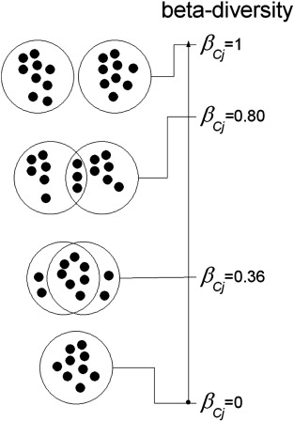
Pairwise β-diversity
Comunità
completamente diverse
Pairwise β-diversity
Abbondanza
Presenza assenza
Molti indici
Tutti variano da 0 a 1
Comunità identiche

Slide 16
Pairwise β-diversity
Sito A
Sito B
Sito C
Sito D
Sito E
Sito F
Specie A
Specie B
Specie C
Sito A
Specie D
Sito B
Specie E
Sito C
Specie F
Sito D
Specie G
Sito E
Specie H
Sito F
Specie I
Sito A
Sito B
Sito C
Sito D
Sito E
Specie L
Sito F
Sito F
Sito A

Slide 17
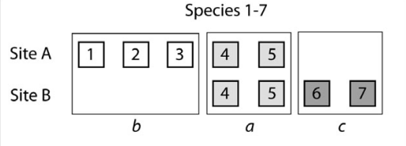
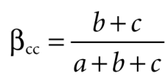
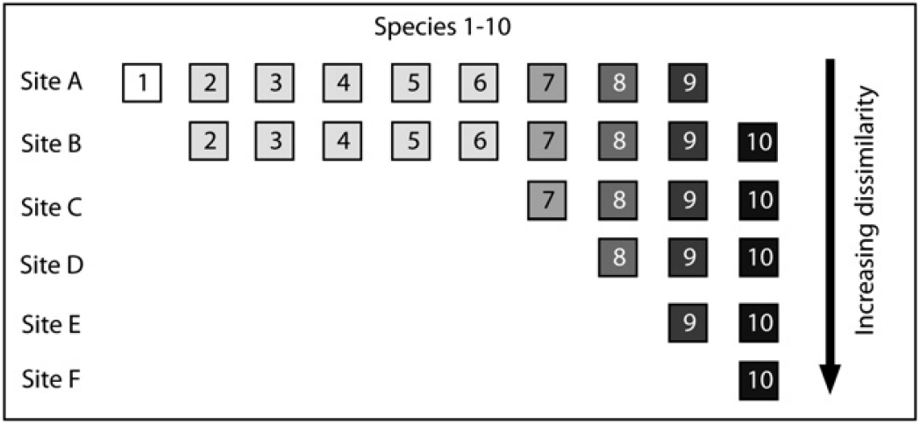
Partizione della beta-diversity: presenza/assenza
Indice di Jaccard
Due processi:
Differenza in numero di specie
2. Sostituzione di specie

Slide 18
Partizione della beta-diversity: presenza/assenza
Differenza in numero di specie

Slide 19
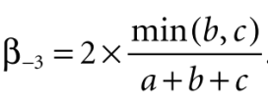
Partizione della beta-diversity: presenza/assenza
2. Sostituzione di specie (replacement)

Slide 20
Partizione della beta-diversity: presenza/assenza
β_{cc}
β_{cc}
β_{cc}
1
0.75
β₋₃
β_{cc}
β₋₃
β_{rich}
β₋₃
0.5
0.25
β_{rich}
β_{rich}
0

Slide 21
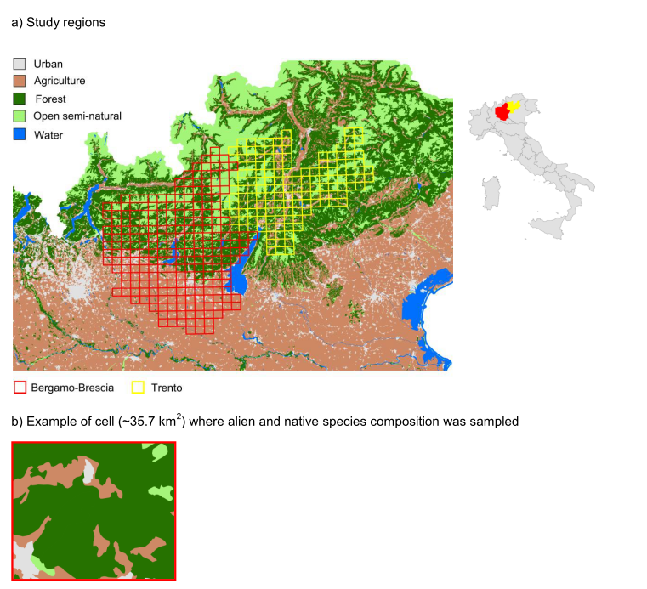
Applicazione: Meccanismi di invasione di piante esotiche

Slide 22
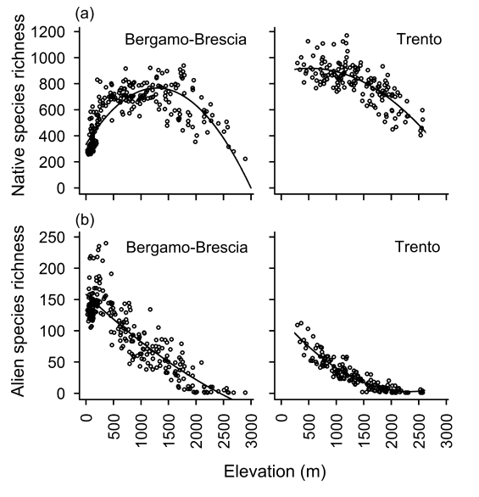
Applicazione: Meccanismi di invasione di piante esotiche
Come avviene l’invasione di piante esotiche?

Slide 23
Applicazione: Meccanismi di invasione di piante esotiche

Slide 24
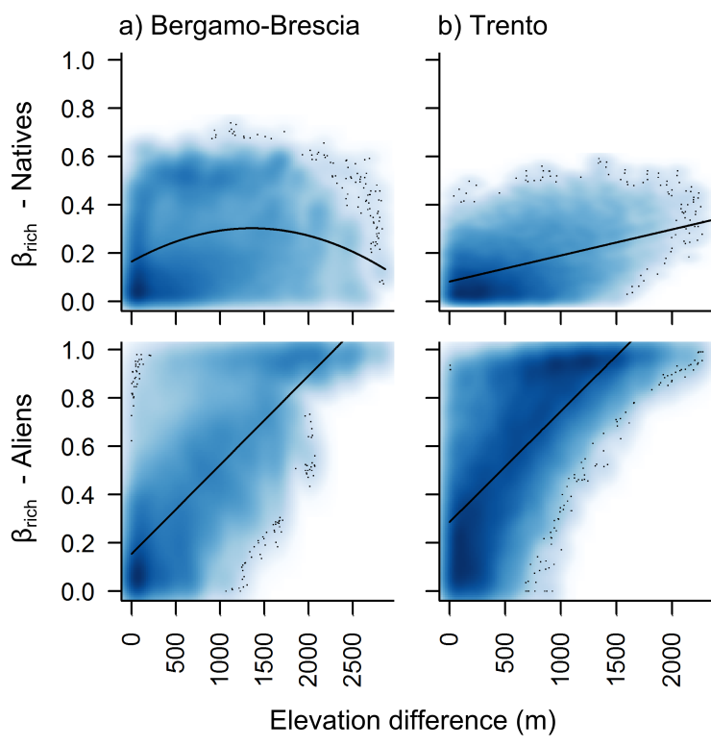
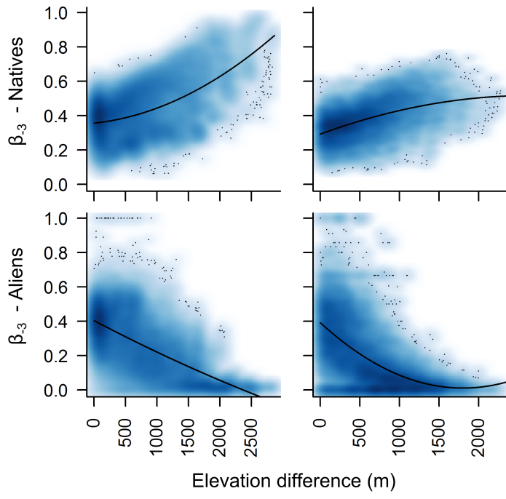
Applicazione: Meccanismi di invasione di piante esotiche

Slide 25
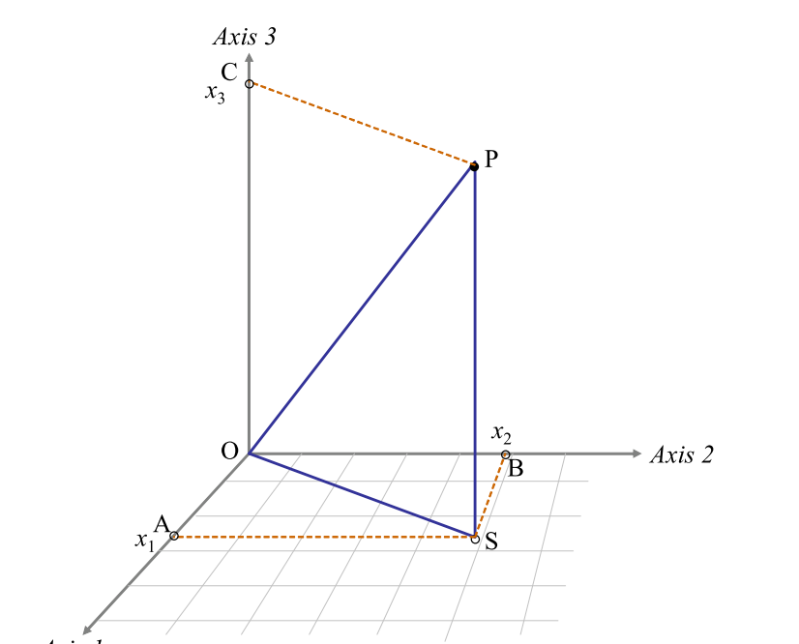
Beta-diversity basata sull’abbondanza
Gli indici visti fino adesso sono molto utili ma non considerano differenze in abbondanza!
Molti indici!
Distanza euclidea
a_{j} numero di individui specie j nel sito A
b_{j} numero di individui specie j nel sito B

Slide 26
Beta-diversity basata sull’abbondanza
Bray-Curtis index
N_{a} numero totale di individui nel sito A
N_{b} numero totale di individui nel sito B
Al numeratore somma delle abbondanze minime delle specie trovate in entrambi i siti

Slide 27
Beta-diversity basata sull’abbondanza
Esempio di Bray-Curtis index

Slide 28
Un esercizio: calcolare gli indici visti in precedenza per i 4 siti
Sito A
Sito B
Sito C
Sito D

